Slide 1
Bases de Datos Indices
Ing. Julio Ernesto Carreño Vargas Msc.

Slide 2
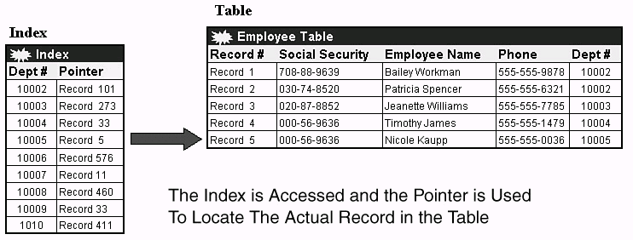
Consultas SQL
Select * from Employee where dept#=1005
El DBMS debe recorrer todas las filas en busca de los registros solicitados

Slide 3
Índices
Los índices mejoran los tiempos de respuesta de las consultas
Procesamiento eficiente de consultas

Slide 4
Índices
Los índices proveen acceso eficiente a los registros de una tabla.
En el ejemplo tenemos un índice sobre la columna dept# (la llave primaria de la tabla Employee)
Las búsquedas por la columna Dept# se efectúan sobre el índice y se accede a la tabla usando el puntero

Slide 5
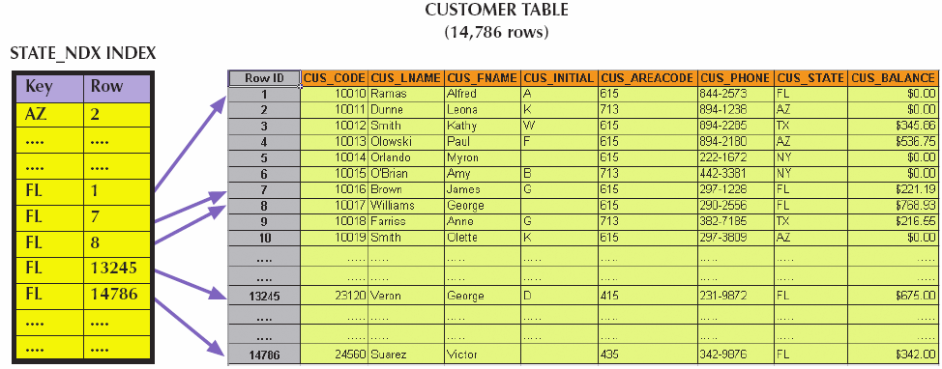
Índices
En el ejemplo tenemos un índice sobre la columna state_ndx (que no es la llave primaria de la tabla

Slide 6
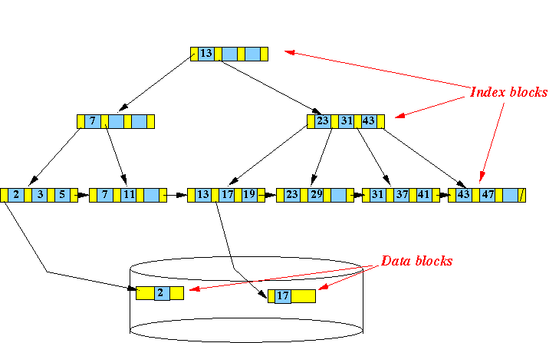
Índices
Índice B + Tree: por ejemplo, índice por una llave primaria surrogate de nombre id

Slide 7
Índices
Se pueden crear nuevos índices sin que se requiera cambiar los programas para que dichos índices sean usados.

Slide 8
Índices
Verificación de la integridad relacional: buscar por la llave primaria.
Verificación de la integridad referencial: buscar en las llaves foráneas

Slide 9
Índices Desventajas
Cada vez que se hace una operación de inserción, eliminación y borrado se debe actualizar el índice
Ocupan espacio en disco

Slide 10
Sentencias SQL para índices
Crear índices: CREATE INDEX <nombre> ON <relacion> (lista de atributos)
CREATE UNIQUE INDEX <nombre> ON <relacion> (lista de atributos)
Eliminar índices. DROP INDEX <nombre>
Modificar índices: ALTER INDEX <nombre>

Slide 11
Reglas para la creación de índices
Usados en tablas muy grandes
Tablas que tengan más de 100 tuplas pero no menos de 30

Slide 12
Reglas para la creación de índices
Indexe la PK de cada tabla
Por lo general los RDBMS realizan esta tarea de manera automática

Slide 13
Reglas para la creación de índices
Indexe los atributos más frecuentemente usados en las búsquedas
Cláusulas WHERE de los SQL

Slide 14
Reglas para la creación de índices
Indexe los atributos usados en las cláusulas ORDER BY, GROUP BY

Slide 15
Reglas para la creación de índices
Indexe las llaves foráneas para acelerar los join entre tablas

Slide 16
Tipos de Indices
Único
No se repiten los valores en las entradas del indice
No Único
Se pueden repetir los valores en las entradas del índice

